Slide 2
MediQPACS 病患資訊與醫療影像
定義 – 什麼是 PACS、 DICOM、 AE、 Modality?
使用情境 – 痛點及解決方案
MediQPACS 使用說明– AE title 設定管理, Patient Search 搜尋功能, 及 DICOM 影像調閱viewer
現場演示 – 從 PACS 伺服器備份, 搜尋及影像調閱

Slide 3
定義
什麼是 PACS、 DICOM、 AE、 Modality?

Slide 4
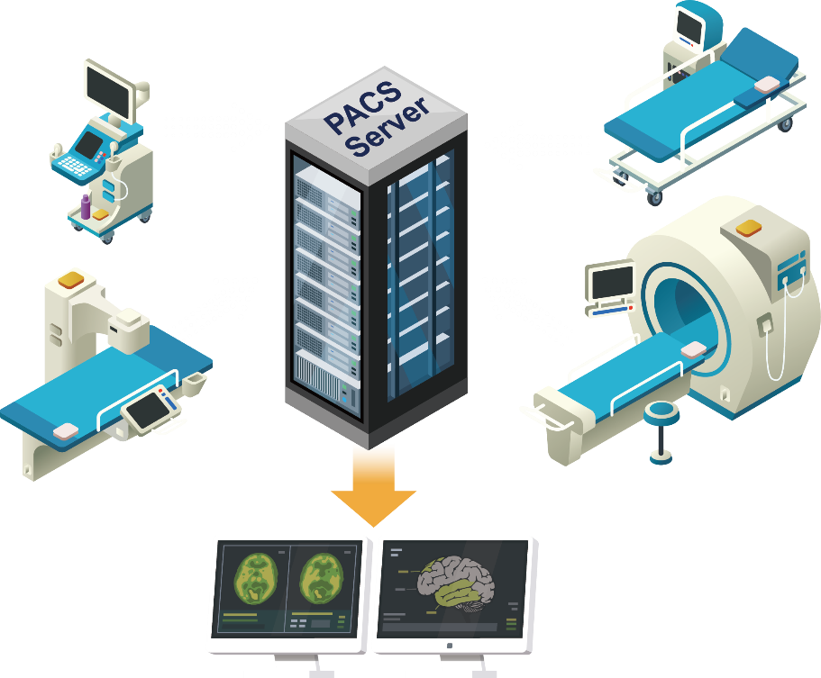
什麼是 PACS 伺服器 ?
醫療影像擷取與傳輸系統(PACS)
醫療攝影設備，諸如X光片掃描機(X-film Scanner)、電腦斷層(CT)、超音波(US)、核磁共振(MR)所拍攝下來的醫療影像資訊，都可透過PACS進行擷取與傳輸, 集中管理大部分醫院診所實驗室的病人醫療影像

Slide 5
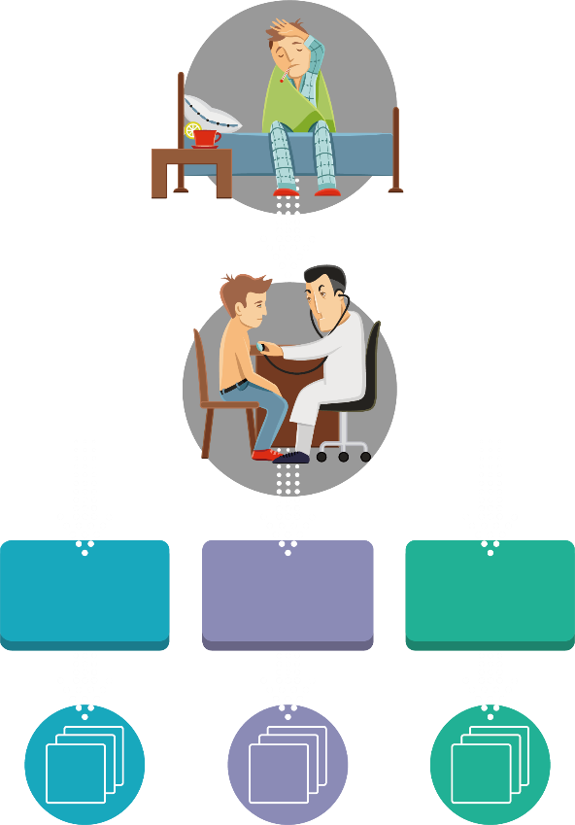
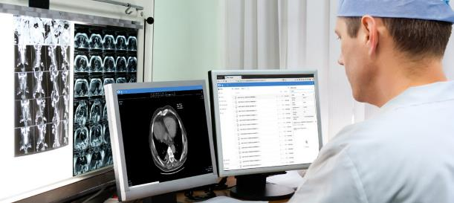
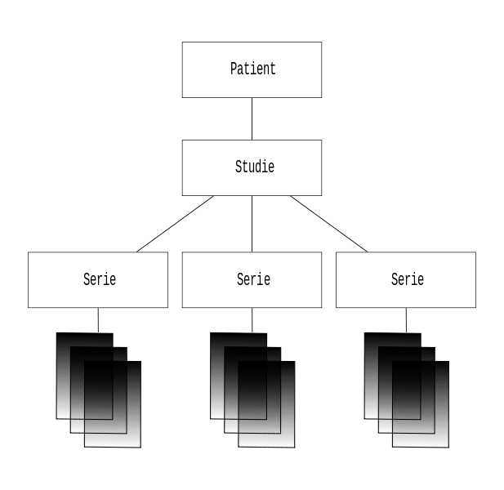
什麼是 DICOM?
醫療數位影像傳輸協定"。 它是一組通用醫療影像的標準協定，它包含了病人資料及醫療影像
DICOM 檔案定義四個層次 來管理病患影像資料
1. 病患層 ( Patient Level ) 2. 檢查層 ( Study Level ) 3. 系列層 ( Series Level ) 4. 影像層 ( Image Level )
1
2
3
Series
Series
Series
4
Notes:
在DICOM資料結構中，訂出四個層級來管理病患影像資料。
分別為：
1. 病患層 ( Patient Level )
2. 檢查層 ( Study Level )
3. 系列層 ( Series Level )
4. 影像層 ( Image Level )
例：
一個病患(Patient L.)到醫院就診，醫師根據症狀會指定不同
的檢查(Study L.)，檢查的儀器會產生一系列(Series L.)的數張
影像(Image L.)。我們有不同需求可經不同層級(Level)很輕易
的來調閱我們需要的影像。

Slide 6
更多定義
造影儀器
造影儀器是用來擷取病人影像並產生DICOM檔的應用實體, 例如 X-Ray , CT , MRI, etc.
應用實體(AE)
在醫院(或診所或實驗室)網絡系統中,應用實體用來接收及傳送DICOM檔案, PACS伺服器跟造影儀器都是應用實體

Slide 7
案例分享
為何說 QNAP NAS 是一台微型 PACS 伺服器?
MediQPACS 開發目的?

Slide 8
MediQPACS 用戶
MediQPACS 主要用途
醫生 / 放射科醫師 / 影像專家
系統整合商
研究員與科學家
其他醫療專家
使用 QNAP NAS 場域
診所
醫院 (中小型規模)
研究實驗室

Slide 9
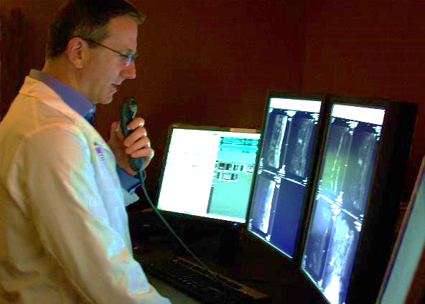
醫生/放射科醫師 / 影像專家
痛點
儲存於各自電腦
較大型的 DICOM 檔案、以及容量限制
備份到公有雲- 需要花費較多時間
較難分享給病患
需要在各個診所問診
收到病患緊急通知
需要立即的協助
緊急的案例需要其他專家意見
放射線醫生/ 專家未必能夠同時在現場處理
利用網路傳送病患資訊較不安全

Slide 10
系統整合商 (SI's)
痛點
SI 需要提供合適的解決方案
有些醫院(e.g.小型醫院或是診所)並不需要一套大的PACS 系統
需要SI協助規劃輕量型系統
DICOM 檔案需要備份
病毒與惡意軟體潛在威脅
如果 DICOM 毀損或是被清除需災難復原
不同伺服器系統串接的資安疑慮

Slide 11
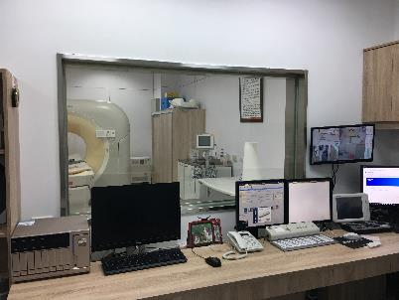
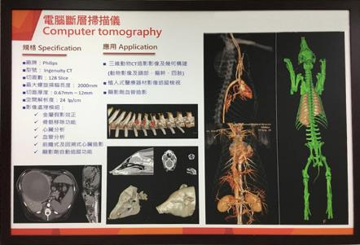
研究員/科學家
痛點
有太多影像來源跟格式
妥善有效的存儲管理好難啊
需要安全的備份環境
實驗室提供3D列印服務，醫院將檔案匯出成光碟郵寄實驗室收到光碟手動匯入，費時又麻煩
公有雲存儲管理有資安疑慮無法採用

Slide 12
解決方案 - MediQPACS 於 QNAP NAS
備份所有醫療影像以及病患資訊
QNAP NAS 優點
儲存大型 DICOM 檔案、無限制的儲存容量
減少匯入時間
使診所/ 醫院/ 研究實驗室可有隱私的使用
簡易呈現以及可清楚與病患/ 放射科醫生/ 專家討論藉由操作平板或是手機
藉由 myQNAPcloud/cloudlink 與各專家放射科醫生分享
TS-1277

Slide 13
解決方案 - MediQPACS 於 QNAP NAS
簡易以及直覺的使用者介面
緊密結合連接應用程式
進階的 DICOM 檢視器與工具
提供快速分析
隱私與安全性
高安全性私有雲
避免病毒、惡意程式的攻擊
3D 列印、簡易分享檔案
資料科學家可以將 MediQPCAS 收進 NAS 的影像拿來用在 QuAI 平台做AI模型訓練
TS-1277

Slide 14
將你的 NAS 變身為微型 PACS 伺服器
已有 QNAP NAS？
安裝 MediQPACS 於您的 QNAP NAS ，可以視為 PACS 伺服器於您的診所、醫院或是研究實驗室使用
可增加應用程式並結合網路有效應用影像
已有 PACS 伺服器了?
購買 QNAP NAS 讓原有的 PACS 伺服器提升安全等級，將重要醫療影像備份在私有雲
MediQPACS 和 Orthanc 讓 DICOM 影像更容易匯入及調閱
結合 NAS 影像相關應用軟體，增加生產力
TS-1277

Slide 15
MediQPACS
應用實體 (AE) 管理頁面
搜尋患者頁面
DICOM 檢視器

Slide 16
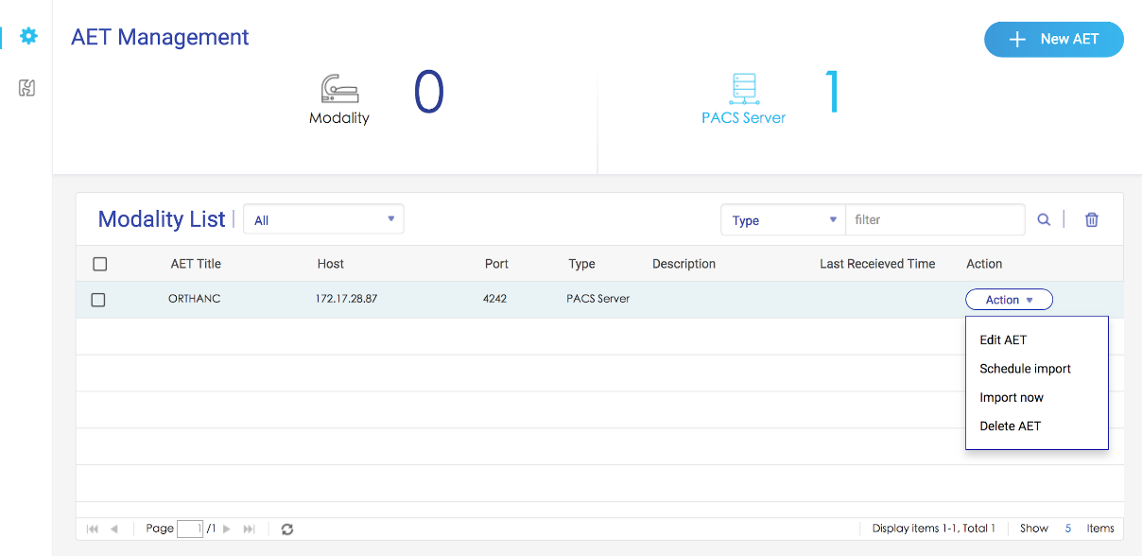
應用實體 (AE) 管理頁面
應用實體
造影儀器
PACS 伺服器
新增 AE
移除 AE
排程備份及立刻匯入

Slide 17
應用實體 (AE) 管理頁面
透過 MediQPACS 將 PACS 伺服器資料備份到 NAS
排程匯入及立刻匯入
DEMO

Slide 18
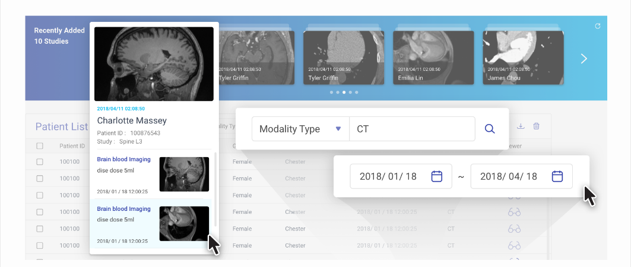
搜尋患者頁面 ( 查詢及取得)
使用者必須選擇連線中的 PACS 伺服器
搜尋及過濾條件
病患姓名
病患 ID
生日
年齡
性別
檢查 ID
描述
造影儀器種類
申請序號
搜尋結果
最近新增的患者研究
開啟 DICOM 檢視器

Slide 19
搜尋患者頁面
搜尋及新增搜尋條件
搜尋條件: 從日期區間
最近新增的患者研究
DEMO

Slide 20
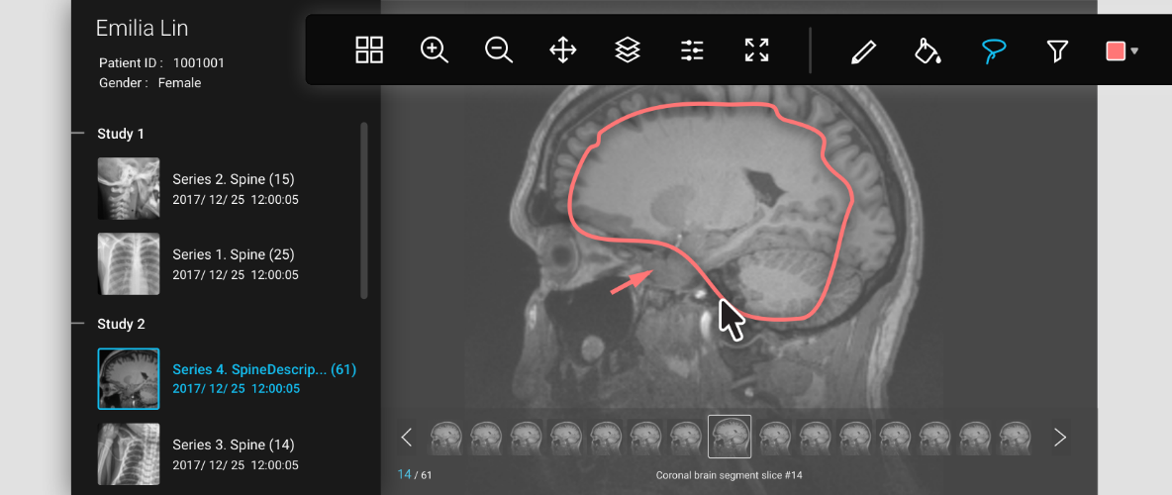
DICOM 檢視器
從造影序列中檢視影像
版面配置及移動工具
檢視及搜尋標籤

Slide 21
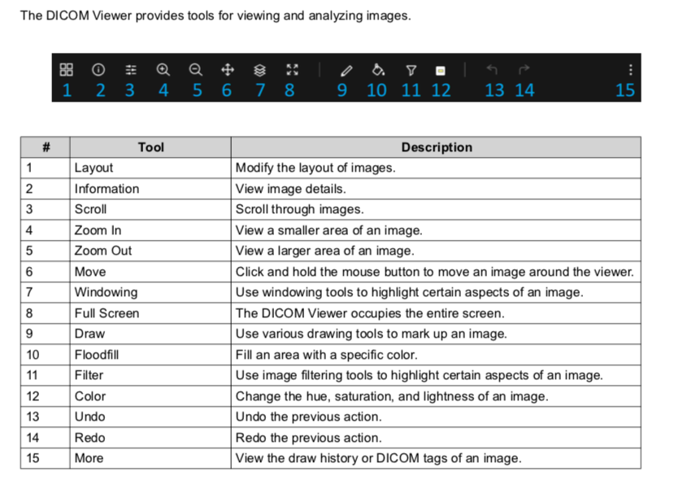
DICOM 檢視器
DEMO
DICOM 檢視器總覽
DICOM 檢視器工具

Slide 22
實際演示
PACS server to MediQPACS in NAS backup
搜尋及匯入 DICOM 檔案及 DICOM 標籤
DICOM 檢視器中瀏覽系列層的影像
DEMO

Slide 23
©2019 著作權為威聯通科技股份有限公司所有。威聯通科技並保留所有權利。QNAP 是威聯通科技股份有限公司所使用或註冊之商標或標章。檔案中所提及之產品及公司名稱可能為其他公司所有之商標。

